Slide 1
Муниципальное казенное дошкольное образовательное учреждение Искитимского района Новосибирской области детский сад комбинированного вида «Красная шапочка» р.п. Линево 633216, Новосибирская область, Искитимский район, р.п. Линево, 4-й микрорайон, дом 15 Контактный телефон: 8 (383) 43-33-821 Факс: 8 (383) 43-33-821 Адрес электронной почты: ds_kra_isk@edu54.ru
Новогодний праздник в старшей логопедической группе «Белоснежка»
«Кольцо Деда Мороза»
Выполнила: Артюшенко Ю.В.

Slide 2
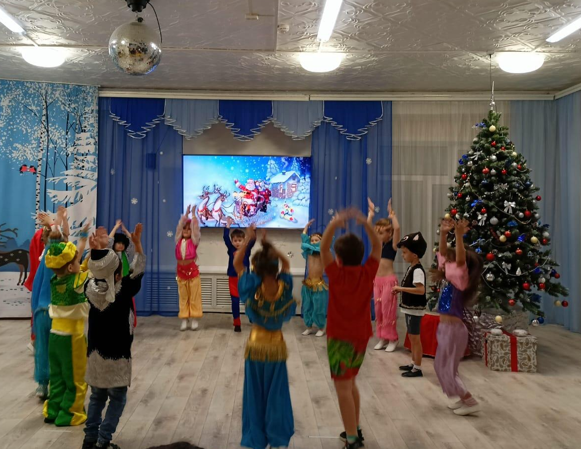
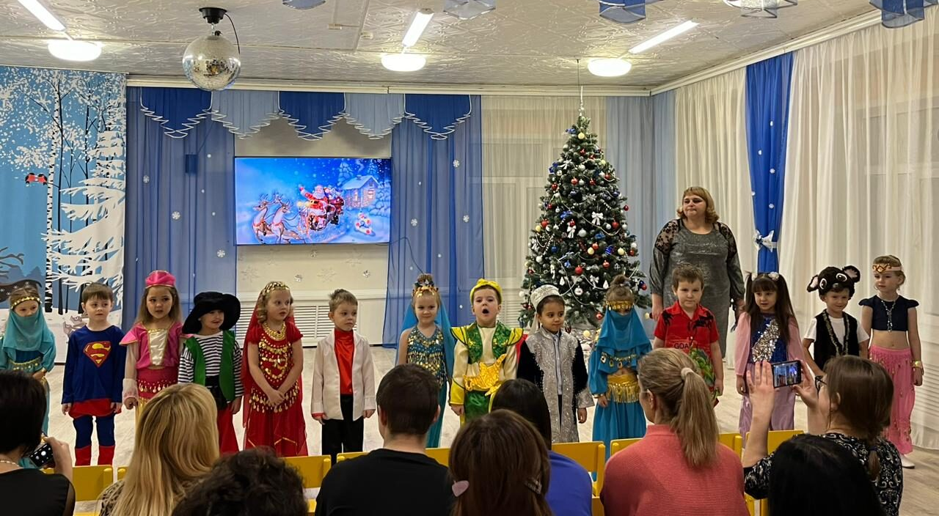
Вход-танец
«Снег и елки»
Чтение стихов,
исполнение песни «Новогодняя»

Slide 3
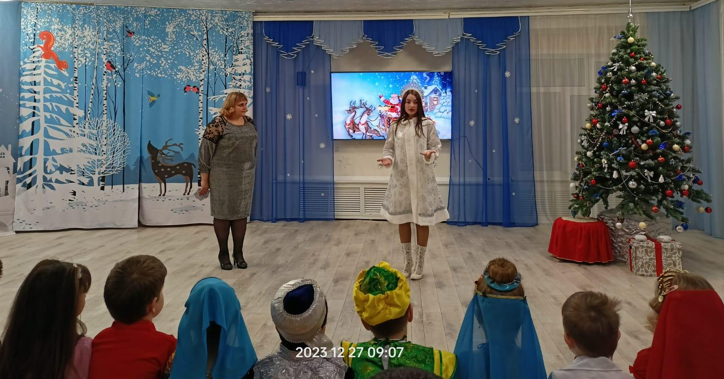
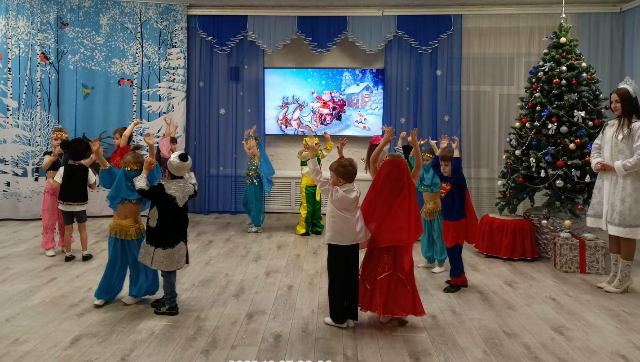
Приходит Снегурочка, ищет Кольцо Деда Мороза
Танец
«Зимняя считалочка»

Slide 4
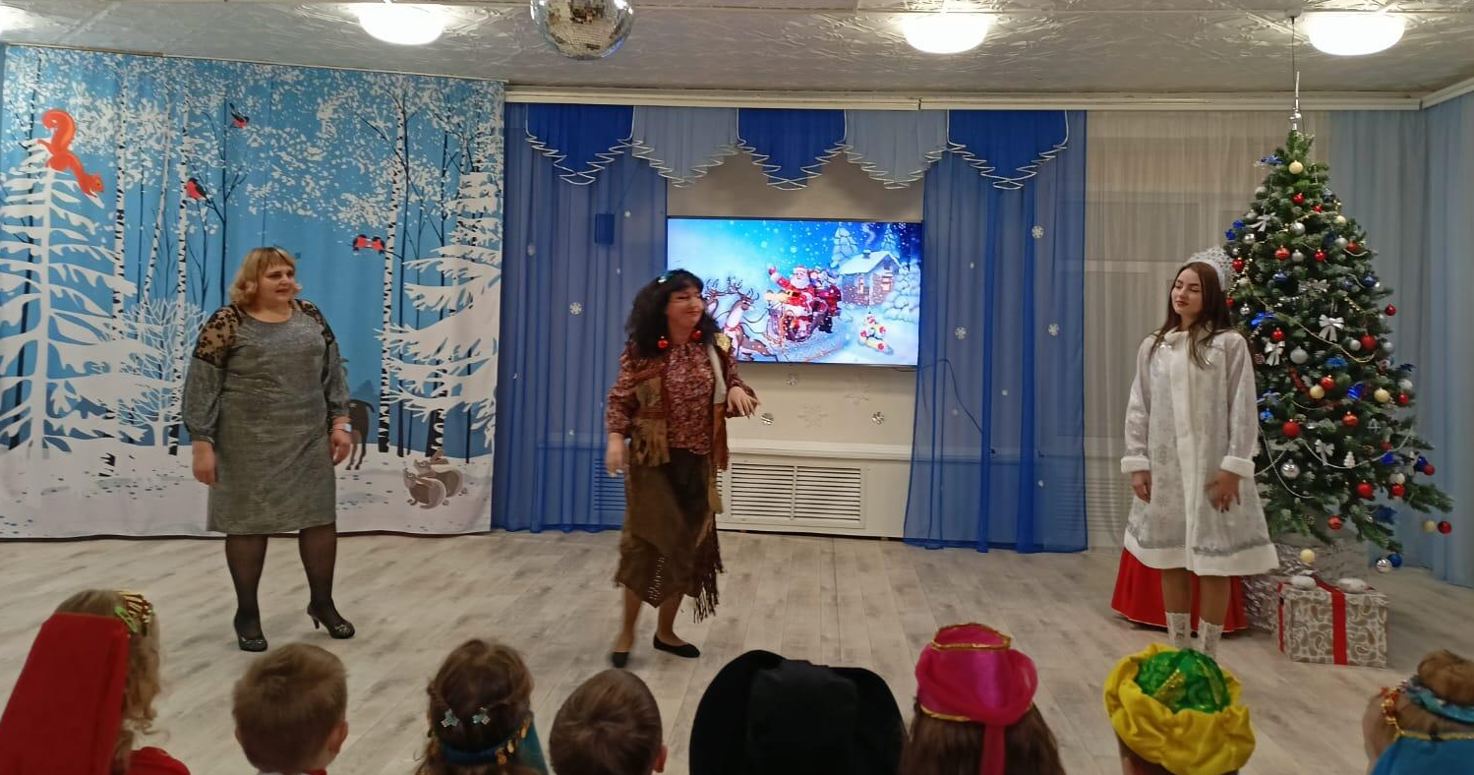
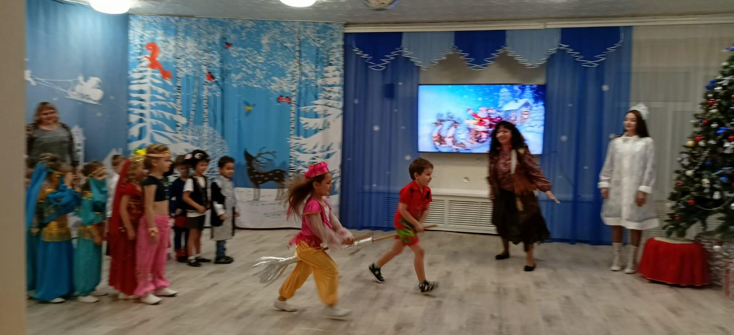
Приход
Бабы – Яги,
Игра «Полет на метле»

Slide 5
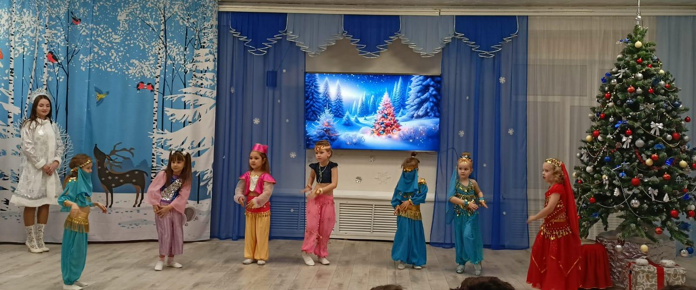
Приход Хоттабыча,
Танец «Восточные красавицы»

Slide 6
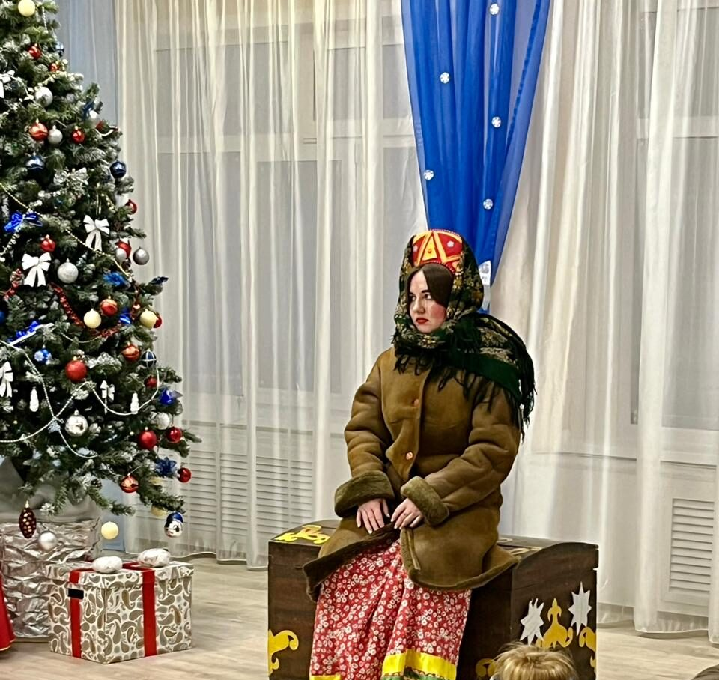
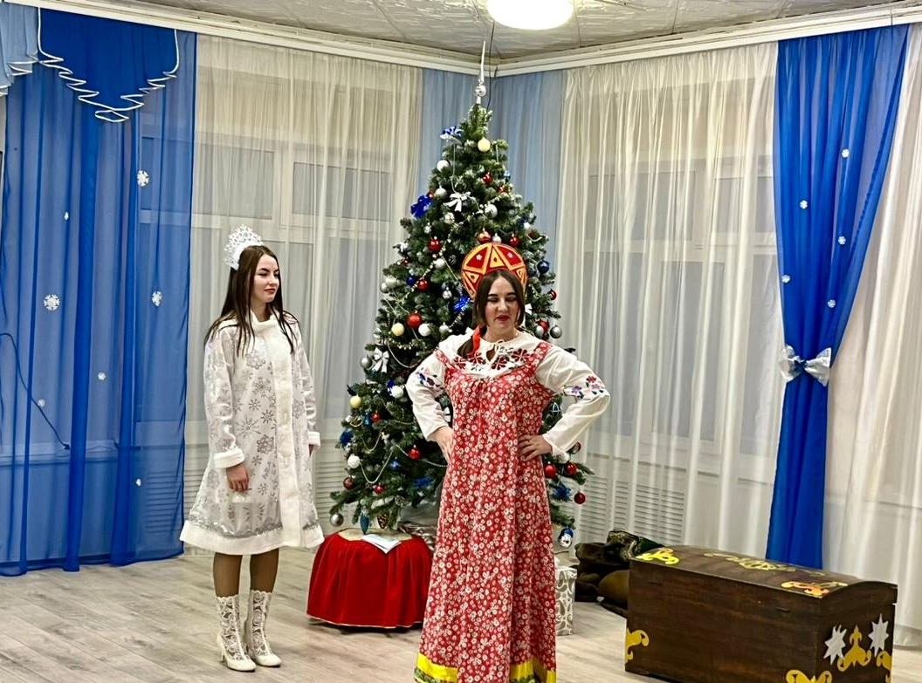
Приход Марфуши,
танец-игра
«Хоп, хоп, хоп»

Slide 7
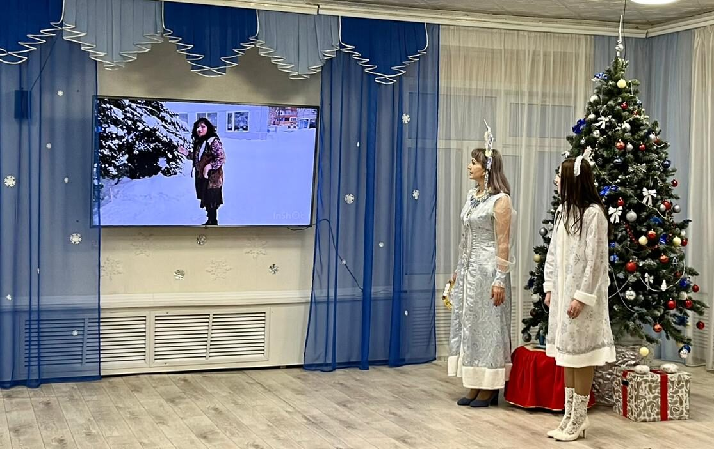
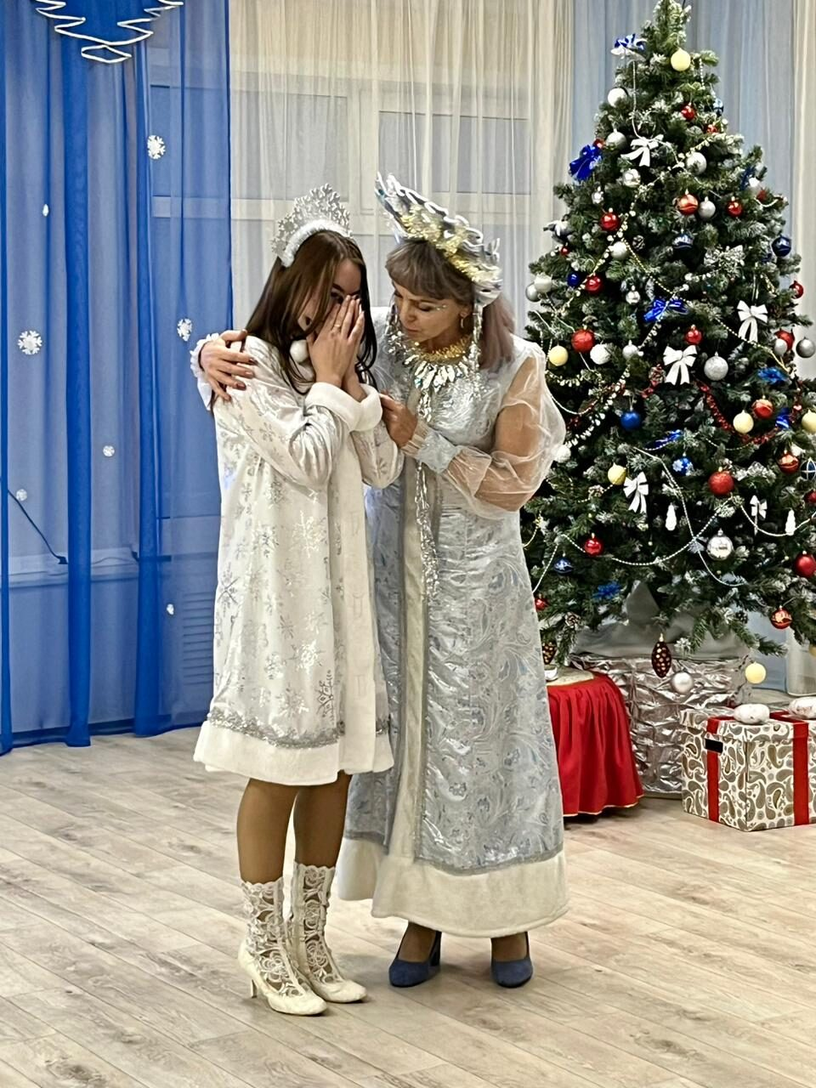
Снежная Королева, с помощью волшебного зеркала, помогает увидеть что кольцо украла Баба-Яга

Slide 8
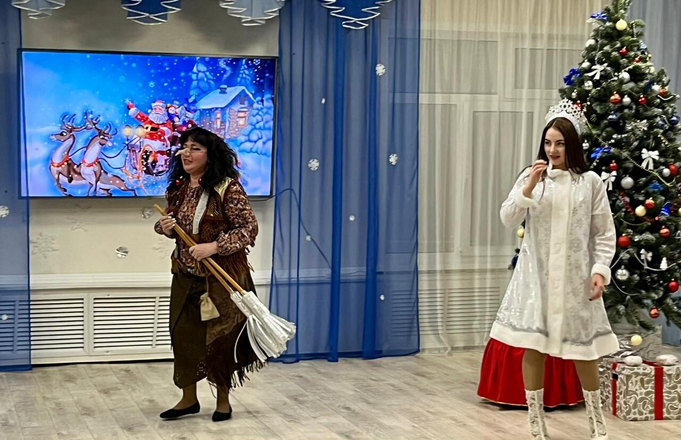
Баба-Яга возвращает кольцо Деда Мороза Снегурочке и убегает в лес

Slide 9
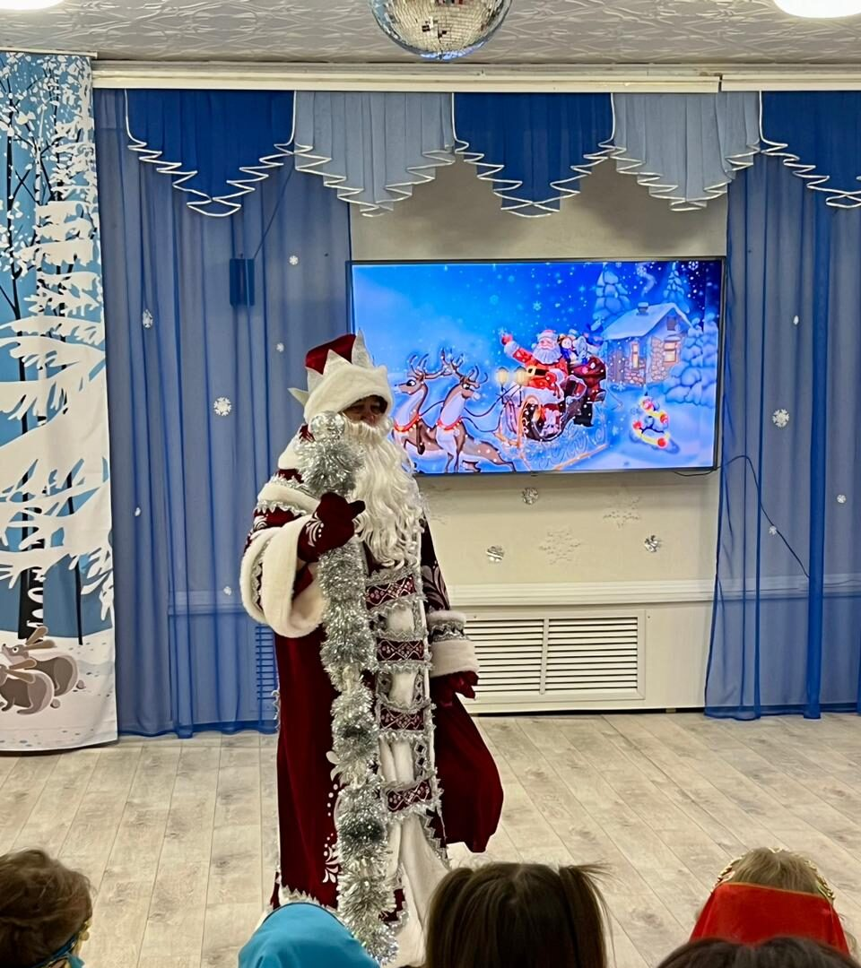
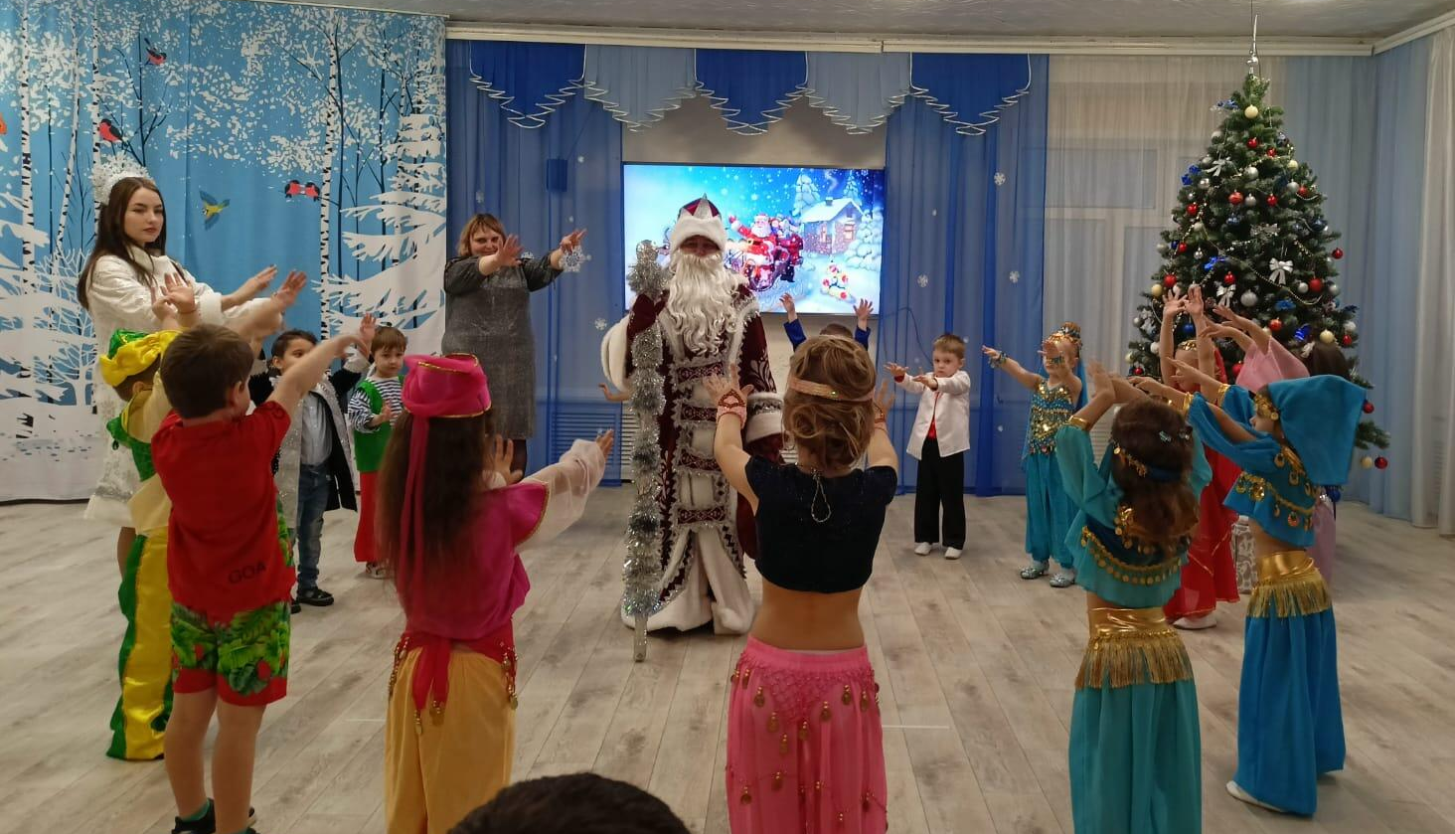
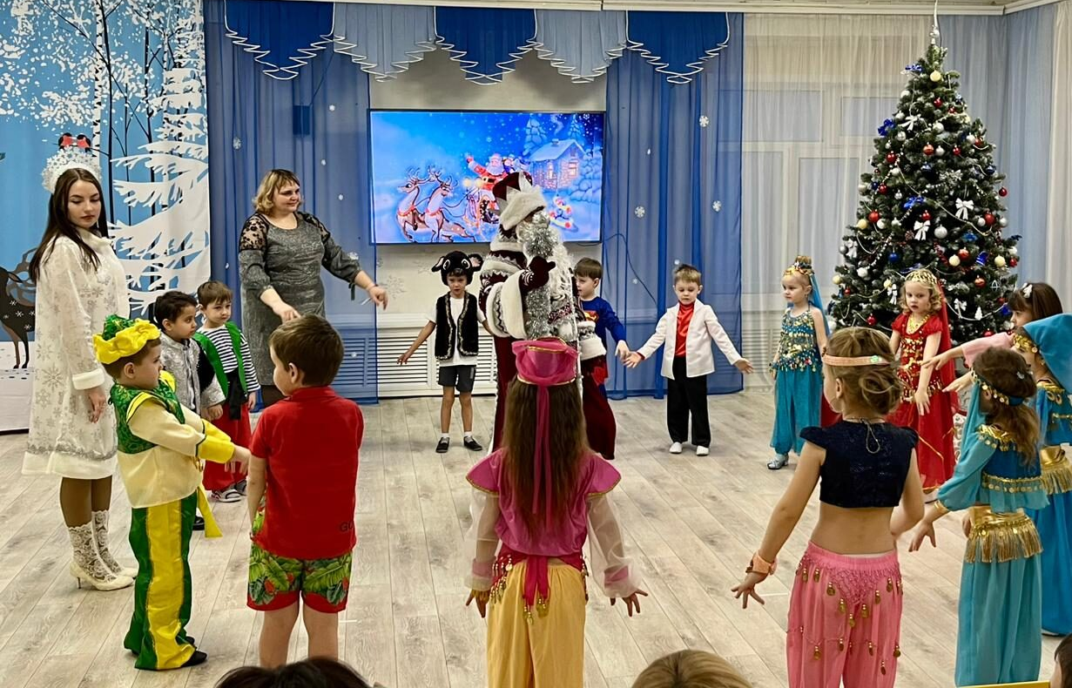
Входит Дед Мороз,
Песня «Новогодний Хоровод»

Slide 10
Дети читают стихи
Деду Морозу
С помощью волшебного кольца Снегурочка находит подарки и Дед Мороз раздает подарки детям

Slide 11
